Slide 1


サービス説明資料
Copyright (C) 2024 CROIX Co., Ltd All Rights Reserved.

Slide 2
クロアが解決できる事業課題（例）
クロアは、お客様のウェルビーイング領域の事業課題を
上流から下流まで一気通貫で解決します。
✔️ 音楽や映像をつくりたいけど、どうすればいいか分からない
✔️ 現在発注している音楽・映像制作会社が、何も提案してくれない
✔️ 顧客満足度を高める空間演出を行ないたいが、誰に相談すればいいか分からない
✔️ ウェルビーイング領域の商品/サービス開発を進めたいが、社内に知見がない
✔️ サービスの新規立ち上げからリリース、リリース後の運用まで一気通貫で協力してくれる会社を探している
4
Copyright (C) 2024 CROIX Co., Ltd All Rights Reserved.

Slide 3
クロアの主な強み
✔️ 自然音含むリラクゼーション分野における楽曲制作の豊富な実績に基づく知見
✔️ リラクゼーション4K映像制作の豊富な知見
✔️ Dolby Atmos、360RA等、立体音響による音楽配信サービスへの実績と制作技術（DolbyやAppleからも認定されている基準を満たしたスタジオを保有）
✔️ エビデンスデータに基づく機能性音楽制作体制の充実
〜博士や専門家などスペシャリストとの連携・監修
✔️ コンサルからコンテンツ制作まで一気通貫のクライアントサポートが可能
〜効率的推進によるスケジュール・経済面の工数削減の実現
4
Copyright (C) 2024 CROIX Co., Ltd All Rights Reserved.

Slide 4
法人向けご提供サービス
弊社がこれまで培ってきたヒーリング領域での知見を活用し、以下の領域でサービスを提供することが可能です。
法人向けご提供サービス
制作
（編集・貸出もあり）
コンサルティング
（技術サポート）
ハイブリッド
（制作＋コンサル）
20
Copyright (C) 2024 CROIX Co., Ltd All Rights Reserved.

Slide 5
提供サービス①：制作（音源・映像）
サービス種別
サービス内容
料金イメージ
音源制作
■新規音源制作・編集
①オリジナル音源制作（1音源 5分〜）
②専門家監修・立体音響作品（Dolby Atmos,360RA ）
※ フィードバック対応（内容により対応回数制限有）
※既存音源の編集も可能です
50万円〜
※5分
※ご相談内容によって変動します
※各種お値引きあり
※②は別途ご相談
映像制作
■新規高画質映像制作・編集
①オリジナルHD映像（HD / FHD / 4K / 6K / 8K） （1映像 1分〜）
②専門家監修
※ フィードバック対応（内容により対応回数制限有）
※既存映像の編集も可能です
40万円〜
※1分
※FHD制作の場合
※ご相談内容によって変動します
※各種お値引きあり
※②は別途ご相談
貸し出し
■弊社音源及び映像作品の貸し出し
・弊社の既存の音源及び映像作品の貸し出しも行なっています
※貸し出した映像作品には弊社クレジットを入れさせていただきます
※貸し出し後、使用しなかった場合でも料金はかかります
基本料金1万円^{※1}
＋使用料5,000円/秒^{※2}
※1: 1番組 5分以内（以下 5分ごとに加算）
※2: TV番組使用時の再放送分については、1秒につき 3,000円
※ご相談内容によって変動します
※各種お値引きあり
21
Copyright (C) 2024 CROIX Co., Ltd All Rights Reserved.

Slide 6
提供サービス②：コンサルティング
サービス種別
サービス内容
料金イメージ
コンサルティング
■コンサルティング稼働例
・コンサルタント 1名をアサイン
・月間参加会議 2 回（1～2時間の会議を想定 ）
・最低契約期間：3ヶ月～
※貴社のご希望する内容を踏まえ、最も効果的なコンサルティングプランを提示させていただきます
※定例会議への参加以外でもお電話やメールによるサポートあり
月額20万円〜
※ご相談内容によって変動します
※各種お値引きあり
22
Copyright (C) 2024 CROIX Co., Ltd All Rights Reserved.

Slide 7
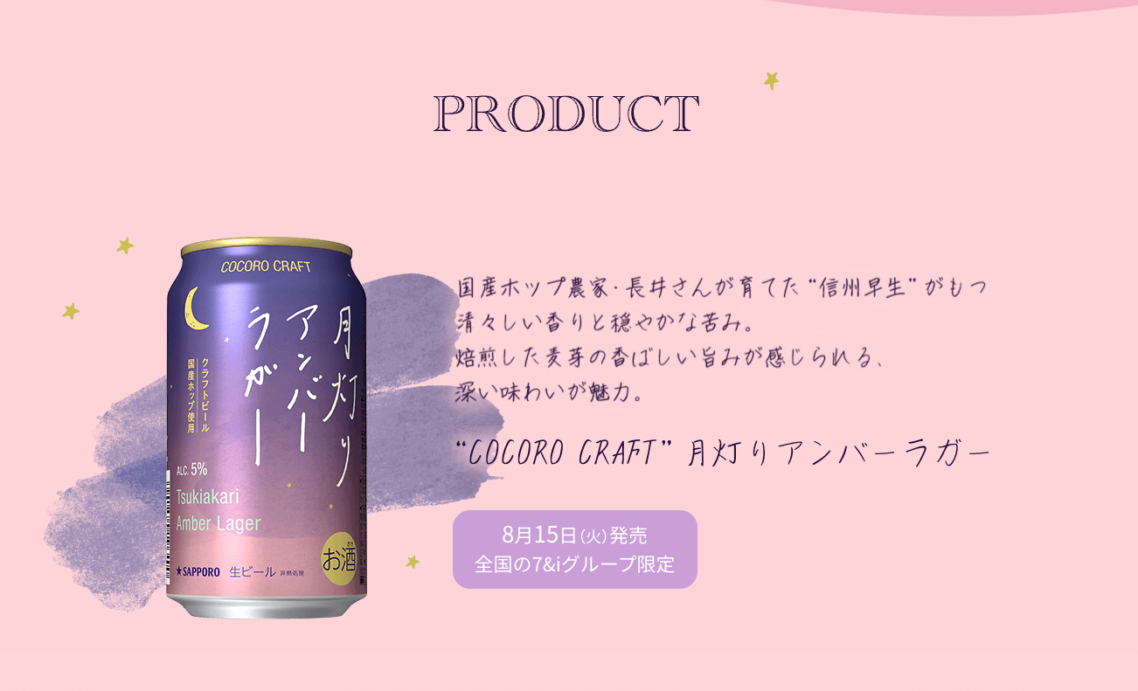
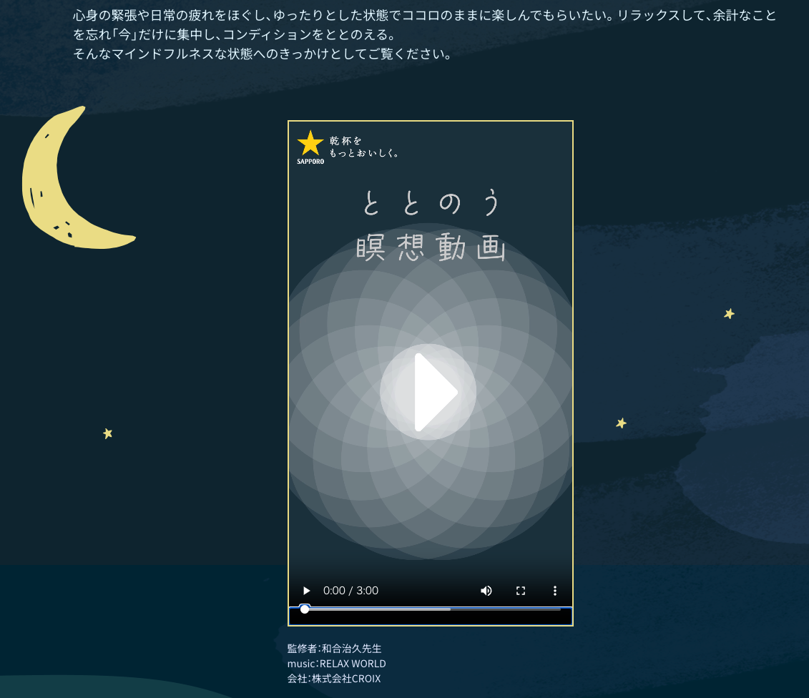
事例①：サッポロビール株式会社
支援内容： 新商品開発に合わせた瞑想関連コンテンツ制作及び監修
24
Copyright (C) 2024 CROIX Co., Ltd All Rights Reserved.

Slide 8
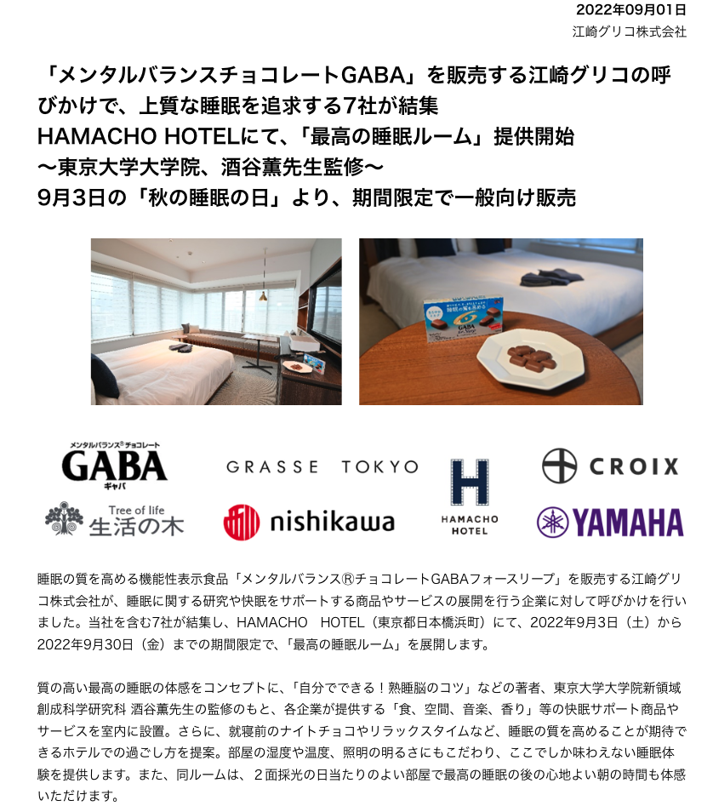
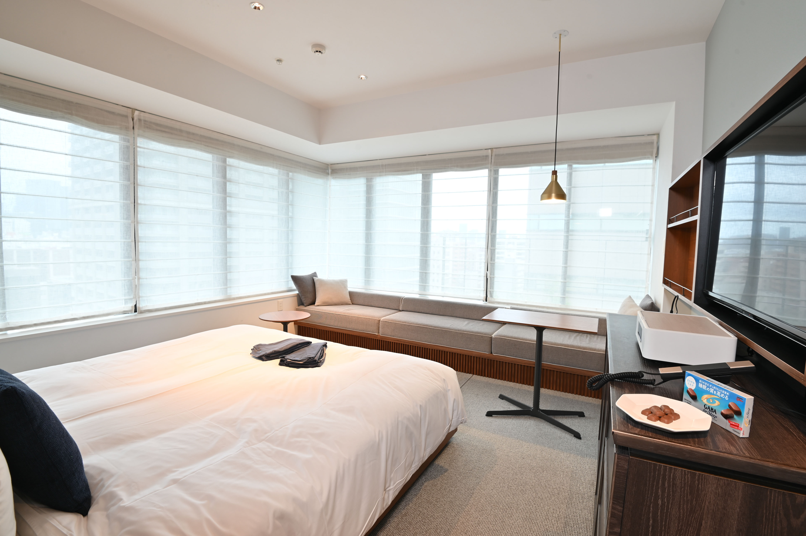
事例②：江崎グリコ株式会社
支援内容： 睡眠及び癒やし関連企画への協力、既存音源提供
25
Copyright (C) 2024 CROIX Co., Ltd All Rights Reserved.

Slide 9
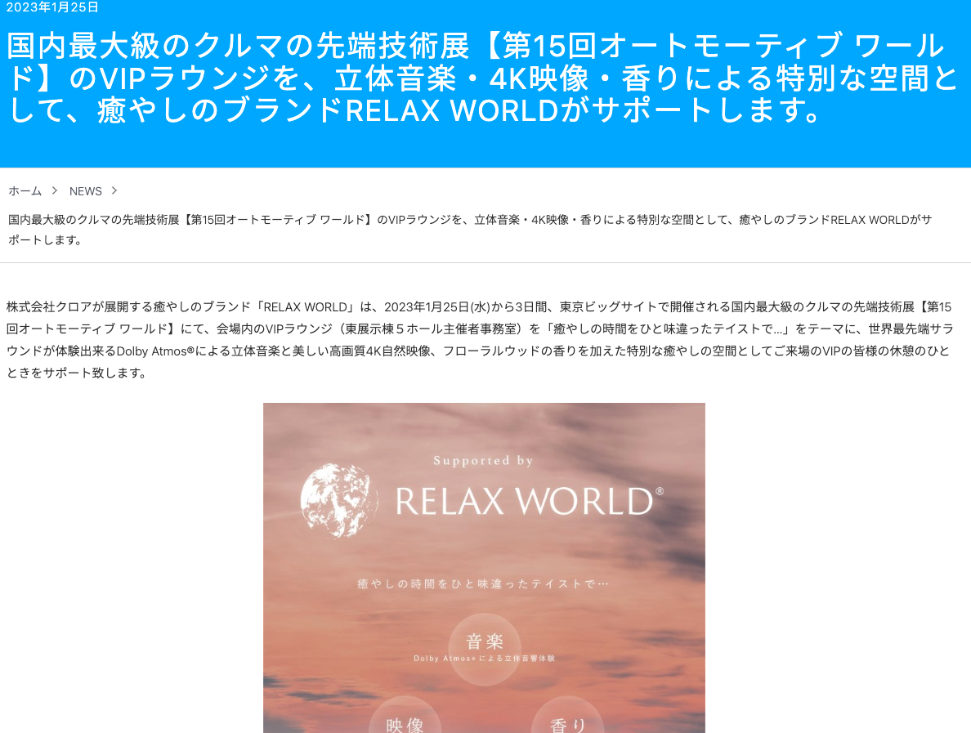

事例③：クルマの先端技術展【オートモーティブ ワールド】
支援内容： VIPラウンジをDolby Atmos®︎による立体音楽と高画質4K自然映像、フローラルウッドの香りを加えた特別な癒やし空間として演出
26
Copyright (C) 2024 CROIX Co., Ltd All Rights Reserved.

Slide 10

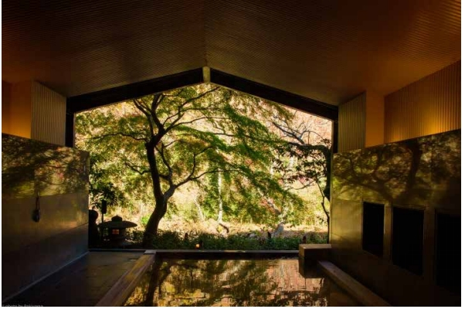
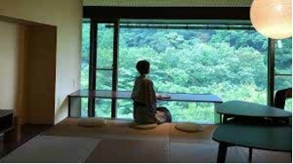
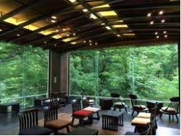
事例④：株式会社星野リゾート
支援内容：星野リゾートが全国に展開する温泉旅館ブランド「界」向けに
様々なシーンに合わせた音源を提供
26
Copyright (C) 2024 CROIX Co., Ltd All Rights Reserved.

Slide 11
お問い合わせ先
■コンタクトフォーム
https://croix.asia/contact/
■メールアドレス
contact-us@croix.asia
担当者から折り返しご連絡させていただきますので、
どうぞお気軽にお問い合わせください。
32
Copyright (C) 2024 CROIX Co., Ltd All Rights Reserved.

Slide 12
会社概要
会社名 株式会社クロア
代表取締役 戸部田 馬準
事業内容 ヒーリングコンテンツ事業、機能性BGM制作・コンサルティング事業等
資本金 13,020,930円（資本準備金含む）
設立 2009年6月29日
所在地 〒153-0064 東京都目黒区下目黒3-7-2-7F
4
Copyright (C) 2024 CROIX Co., Ltd All Rights Reserved.

